Slide 1
VALORES DE LOS NUMEROS CUANTICOS
n: NUMERO CUANTICO PRINCIPAL
DESCRIBE EL NIVEL ENERGETICO PRINCIPAL QUE
OCUPA UN ELECTRON
TAMBIEN SE RELACIONA CON LA DISTANCIA PRO-
MEDIO DEL ELECTRON AL NUCLEO.
TOMA VALORES ENTEROS POSITIVOS:
n = 1, 2, 3, 4, ..........
también letras K, L, M, N ..........

Slide 2
NUMEROS CUANTICOS
l : EL NUMERO CUANTICO DE MOMENTO ANGULAR
NOS DICE LA FORMA DEL ORBITAL
LOS VALORES DE l DEPENDEN DE n
l = 0, 1, 2, ......(n–1) ENTEROS, INCLUYE 0
EL VALOR DE l SE DESIGNA MEDIANTE LETRAS
l
0 1 2 3 4 5 ............
NOMBRE
DEL
ORBITAL
s p d f g h ...........

Slide 3
NUMEROS CUANTICOS
m_{l :} EL NUMERO CUANTICO MAGNETICO
DESCRIBE LA ORIENTACION DEL ORBITAL EN EL
ESPACIO
        PARA UN VALOR DADO DE l HAY (2l+1) VALORES (ENTEROS) DE m_{l .}
- l , (- l + 1),.........,0,........,(+ l – 1), + l
Así, para:
l = 0 m_{l} = 0 1 ORBITAL
l = 1 m_{l} = -1,0,1 3 ORBITALES
l= 2 m_{l} = -2,-1,0,1,2 5 ORBITALES.

Slide 4
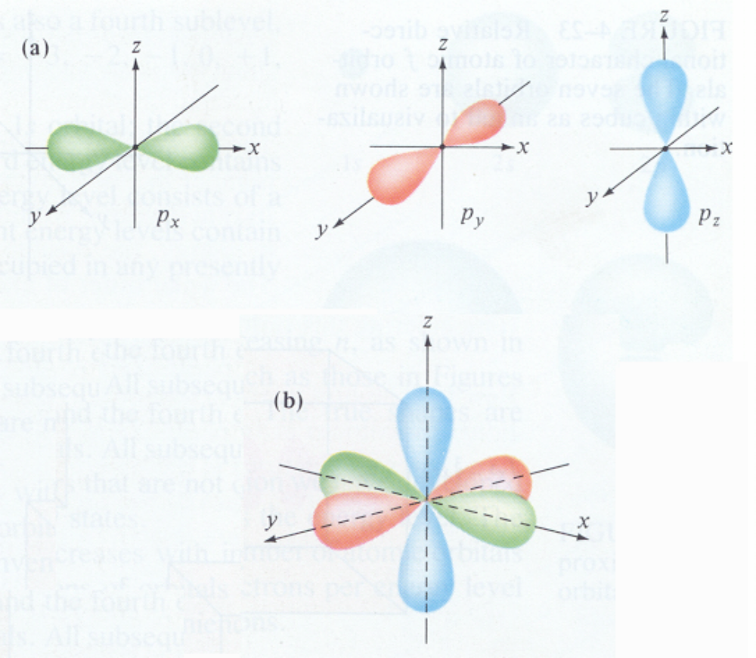

Slide 5
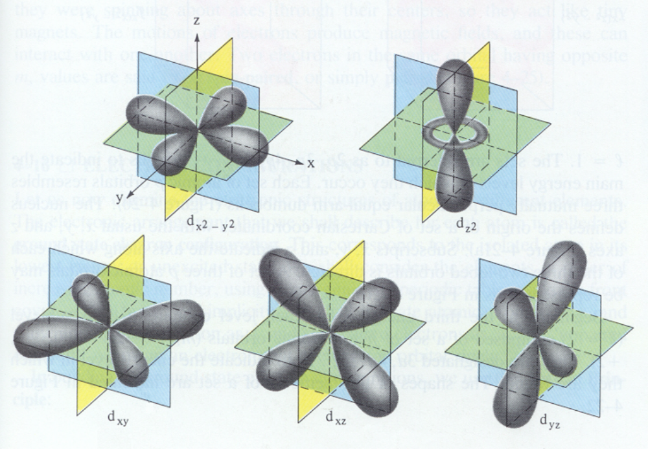

Slide 6
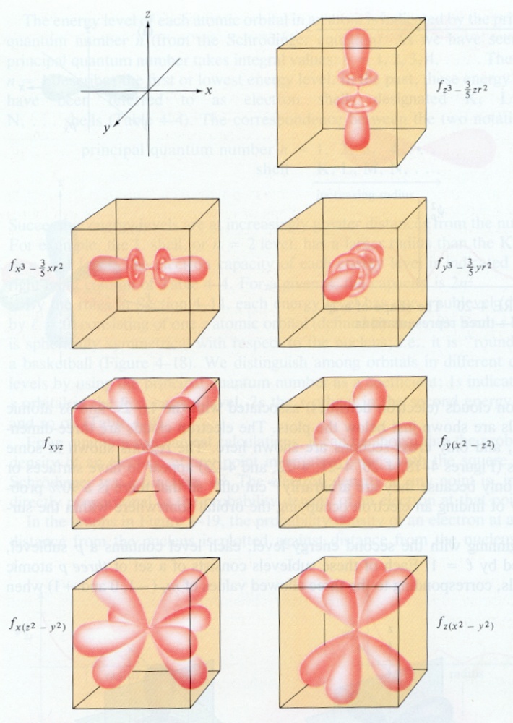

Slide 7
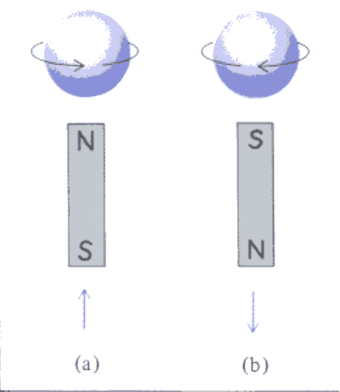
NUMEROS CUANTICOS
ms : EL NUMERO CUANTICO DE “SPIN”
DESCRIBE EL “SPIN” DE UN ELECTRON Y LA ORIENTACION DEL CAMPO MAGNETICO PRODUCIDO POR ESE ELECTRON.
(ASUME QUE LOS ELECTRONES SE COMPORTAN COMO MAGNETOS DIMINUTOS) PUEDE ESPECULARSE QUE ESTOS PEQUEÑOS MAGNETOS SE ORIGINAN EN EL MOVIMIENTO GIRATORIO –” SPIN” – DEL ELECTRON SOBRE SI MISMO

Slide 8
NUMEROS CUANTICOS
ms PUEDE TOMAR VALORES DE ½ Ó DE – ½ ,
QUE CORRESPONDE A LAS DOS POSIBLES DIREC-
CIONES DE MOVIMIENTO “GIRATORIO” DEL
ELECTRON
EL PRINCIPIO DE EXCLUSION DE PAULI ESTABLECE
QUE EN UN ATOMO NO PUEDE HABER MAS DE UN
ELECTRON CON EL MISMO GRUPO DE 4 NUMEROS
CUANTICOS.
(n, l, m_{l} , m_{s}) ↑ NOTACION SIMPLIFICADA DE
UN ELECTRON

Slide 9
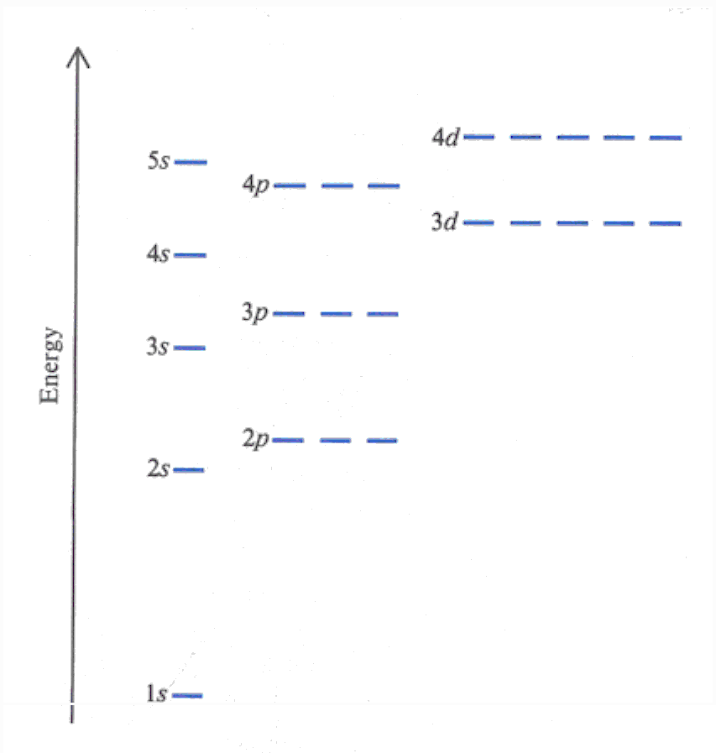
LAS ENERGIAS DE LOS ORBITALES
NIVELES DE ENERGIA DE LOS ORBITALES EN UN ATOMO MULTI-ELECTRONICO
LOS NIVELES DE ENERGIA DEPENDEN DE n Y DE l
TAMBIEN TOMA EN CONSIDERACION LA ENERGIA DE REPULSION ENTRE ELECTRONES

Slide 10
DIAGRAMA UTIL PARA OBTENER LOS SUB-NIVELES DE ENERGIA EN UN ATOMO POLILECTRONICO
1s
2s 2p
3s 3p 3d
4s 4p 4d 4f
5s 5p 5d 5f
6s 6p 6d
7s 7p
Empezando con el orbital 1s se trazan
diagonales paralelas como se muestra
En cada fila la subcapa esta en orden creciente de l
EL ORDEN DE ENERGÍA (Y DE LLENADO DE ELECTRONES) CORRESPONDE AL ORDEN EN QUE LAS DIAGONALES “ATRAVIESAN” LAS SUBCAPAS.

Slide 11

REGLAS PARA LAS CONFIGURACIONES
ELECTRONICAS
LAS CONFIGURACIONES ELECTRONICAS NOS INFORMAN COMO ESTAN DISTRIBUIDOS LOS ELECTRONES ENTRE LOS DIVERSOS ORBITALES ATOMICOS.
EL PRINCIPIO DE CONSTRUCCION PROGRESIVA (ó DE “AUFBAU”) ES UN ESQUEMA UTILIZADO PARA OBTENER LAS CONFIGURACIONES ELECTRONICAS DE LOS ESTADOS FUNDAMENTALES“ (DE MINIMA ENERGIA ) DE LOS ATOMOS SE BASA EN EL LLENADO PROGRESIVO DE SUBCAPAS (ORBITALES ATOMICOS) CON ELECTRONES

Slide 12
HIDROGENO: Z = 1 UN SOLO ELECTRON
EL e PUEDE UBICARSE EN UN ORBITAL 1s (ESTADO
FUNDAMENTAL) O EN UN ORBITAL SUPERIOR
(ESTADO “EXCITADO”)
EN EL ESTADO FUNDAMENTAL:
1s¹
DENOTA EL NUMERO DE e´S
EN EL ORBITAL
DENOTA EL
NUMERO CUANTICO
PRINCIPAL (n)
DENOTA EL NUMERO
CUANTICO DE MOMENTO
ANGULAR (l)
SE LEE
“UNO-ESE-UNO”

Slide 13
HIDROGENO: Z = 1 UN SOLO ELECTRON
1s¹
LA FLECHA
INDICA UNA
DE LAS DOS
POSIBLES
ORIENTACIONES
DEL SPIN
ELECTRONICO
TAMBIEN SE REPRESENTA COMO:


H
Ó
H
1s¹
1s¹
LA RAYA O CAJA REPRESENTA
EL ORBITAL ATOMICO
EL ELECTRON SE PUEDE REPRESENTAR COMO:
( 1, 0, 0, 1/2 ) Ó ( 1, 0, 0, - 1/2 )

Slide 14
PRINCIPIO DE EXCLUSION DE PAULI
DOS ELECTRONES DE UN ATOMO NO PUEDEN
TENER LOS MISMOS 4 NUMEROS CUANTICOS
en otras palabras...
SOLO DOS (2) ELECTRONES PUEDEN EXISTIR
EN EL MISMO ORBITAL ATOMICO*, Y ESTOS
ELECTRONES DEBEN TENER ESPINES
OPUESTOS**
* MISMOS n, l y m_{l}
** DIFERENTES ms

Slide 15
CONFIGURACIONES ELECTRONICAS
HELIO, He, Z=2 2 e`S
He: 1s²
SE LEE ” UNO–ESE–DOS “
( NO “UNO–ESE–AL–CUADRADO” )
•
( 1, 0, 0, +1/2 )
He
DOS
e´S
:
Y
1s²
( 1, 0, 0, -1/2 )
SE DICE QUE LOS: ESPINES ESTAN “APAREADOS”
O QUE SON “ANTIPARALELOS”.

Slide 16
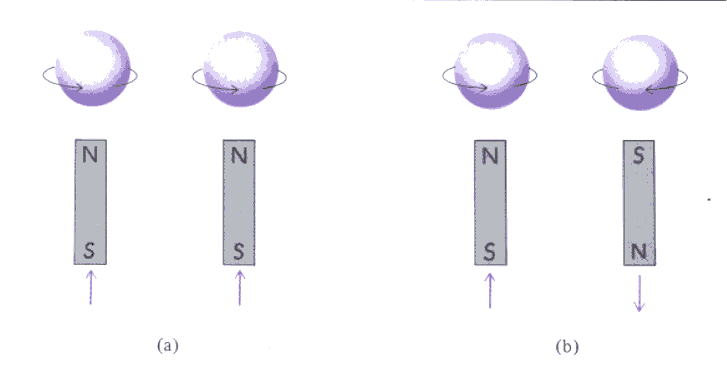
SPINS PARALELOS Y ANTIPARALELOS
LOS DOS CAMPOS MAGNETICOS SE REFUERZAN EL UNO AL OTRO
LOS DOS CAMPOS MAGNETICOS SE CANCELAN EL UNO AL OTRO

Slide 17
CONFIGURACIONES ELECTRONICAS
•
•
Li (Z=3)
[He] 2s¹
1s²
2s²
UN ELECTRON DESAPAREADO: ES PARAMAGNETICO
Be (Z=4)
•
•
[He]
2s²
1s²
2s²
DIAMAGNETICO
•
•
•
B (Z=5)
1s²
2s²
2p¹
[He] 2s² 2p¹
EL BORO ES PARAMAGNETICO

Slide 18
CONFIGURACIONES ELECTRONICAS
Continuación:
REGLA DE HUND
ESTABLECE QUE: LA DISTRIBUCION MAS ESTABLE DE
ELECTRONES EN LOS ORBITALES ATOMICOS ES AQUE-
LLA QUE TENGA EL MAXIMO NUMERO DE ESPINES PA-
RALELOS.
O sea que:
ANTES DE EMPEZAR A APAREARSE, LOS ELECTRONES
DEBERAN OCUPAR TANTOS ORBITALES COMO SEA POSIBLE
LOS ELECTRONES NO APAREADOS MANTIENEN SUS ESPINES PARALELOS

Slide 19
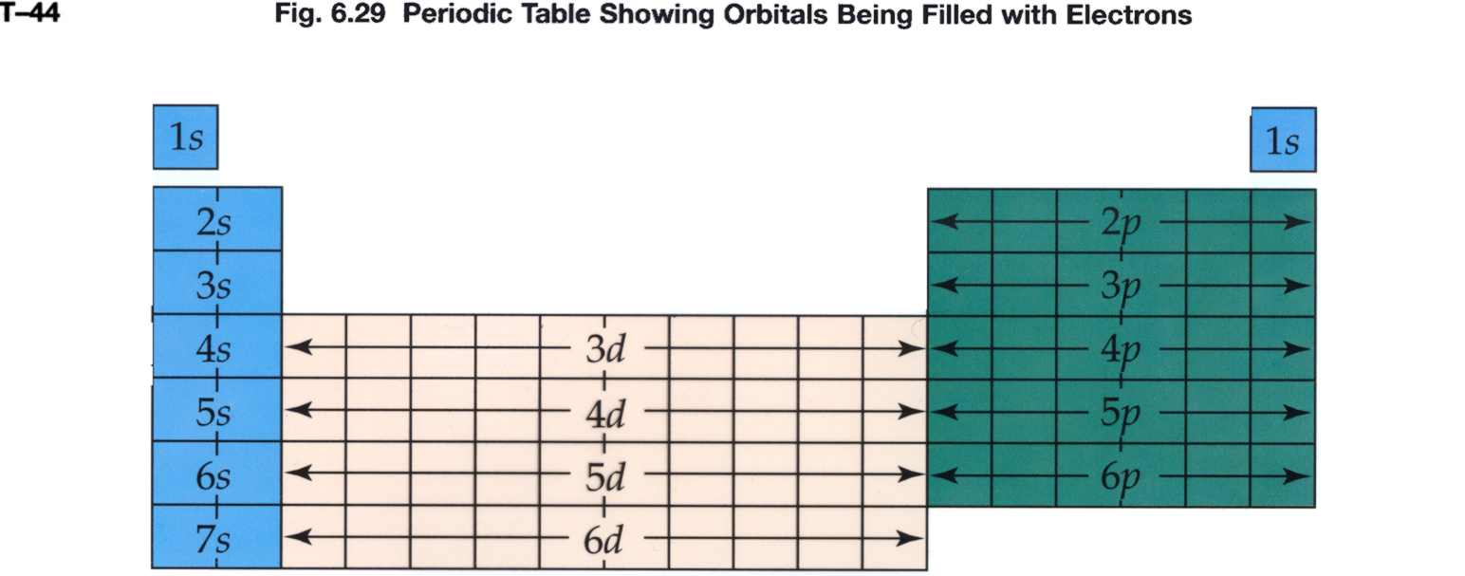
CONFIGURACIONES ELECTRONICAS Y LA TABLE PERIODICA
1ª
2ª

